Slide 1
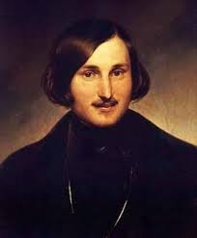
Н. В. Гоголь «Ревизор».
«ВОТ КАК В ОБЩЕСТВЕ БЛАГОУСТРОЕННОМ ДЕЛАЕТСЯ».

Slide 2
чиновники
Должны быть
Умные
Честные
Справедливые
Заботящиеся о благе государства
Приносящие пользу
Защищающие интересы государства
Есть на самом деле
Глупые, невежественные
Самодовольные, подлые, лицемерные
Не умеют делать свои дела
Злоупотребляют своим положением
Желают скрыть свои грешки
НАЦИОНАЛЬНАЯ ТРАГЕДИЯ РОССИИ

Slide 3
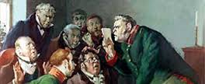
ЧТО ДЕЛАЕТСЯ?
КАК ДЕЛАЕТСЯ?
ПОЧЕМУ ДЕЛАЕТСЯ?

Slide 4
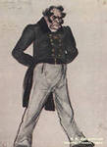
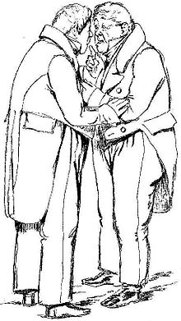
Дары города
В ЛЯПКИН-ТЯПКИН
З ШПЕКИН
Я ХЛОПОВ
Т ЗЕМЛЯНИКА
К ДОБЧИНСКИЙ
И
И БОБЧИНСКИЙ
Все разные, не испытывают симпатий друг к другу, каждый заботиться только о себе

Slide 5
Представить чиновника-взяточника
При характеристике обратить внимание на ремарки автора, на реплики персонажа в сторону.
Как при даче взятки сказался характер персонажа?
Как появляется он перед Хлестаковым?
Кто из взяточников вам кажется особенно:
Ничтожным?
Подлым?
Жалким?

Slide 6
Сцена «Земляника на приеме у Хлестакова» из фильма «Ревизор» (Вл. Петров, 1952)
Хлестаков – Игорь Горбачев, Земляника – Михаил Яншин

Slide 7
Г р у п п о в а я р а б о т а
Прочитайте высказывание о Хлестакове.
Как вы их понимаете?
Какие черты характера героя подчёркнуты в этих высказываниях? О каких свойствах натуры Хлестакова мы узнаём из 4 действия?
Высказывания перепишите в тетрадь.
1 группа. «Около него (Хлестакова) обращаются все прочие лица, как планеты около солнца», - Ю. Манн.
2 группа. «…он не знал, что врёт, и несколько не думал обманывать…», - В. Г. Белинский.
3 группа. «…весь он точно «ветром подбит», едва земли касается, - вот-вот вспорхнёт и улетит», - Д. С. Мережковский.
4 группа. «Хлестаков порхает по пьесе, не желая толком понимать, какой он поднял переполох, и жадно старается урвать всё, что подкидывает ему счастливый случай», - В. В. Набоков.
5 группа. «Образ Хлестакова неисчерпаем, таит в себе ошеломляющие неожиданности», - Ю. Манн.

Slide 8
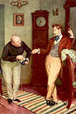
Продолжите предложение
Сцена дачи взяток важна, потому что…

Slide 9
Спасибо за работу!

